Slide 1
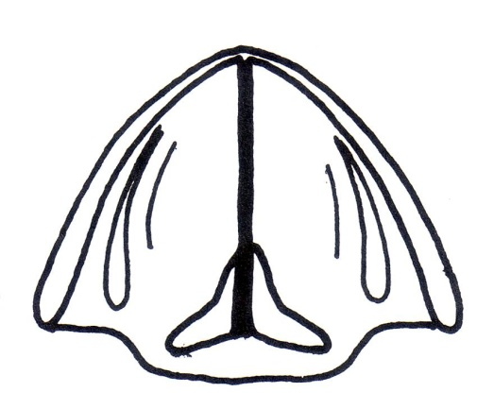
TA ΦΩΝΗΕΝΤΑ ΤΗΣ ΚΝΕ
Χαρακτηριστικά φωνηέντων:
(1) Ταλαντώσεις φωνητικών χορδών (κλειστή γλωσσίδα κατά την εκπνοή

Slide 2
Χαρακτηριστικά φωνηέντων της KNE
(2) Ελεύθερη δίοδος του αέρα από το λάρυγγα και πάνω. Αυτό συνεπάγεται και απουσία ενός συγκεκριμένου σημείου άρθρωσης.
Τόπος άρθρωσης εδώ είναι ολόκληρη η στοματική (μερικές φορές η ρινική) κοιλότητα.

Slide 3
Η δυσκολία αυτή στην περιγραφή των φωνηεντικών φθόγγων μιας γλώσσας αντισταθμίζεται από τρία κριτήρια ή διαστάσεις ποικιλίας των φωνηέντων.

Slide 4
(α) Το άνοιγμα του στόματος και το αντίστοιχο ύψος της γλώσσας, η απόστασή της από τον ουρανίσκο:
κλειστό στόμα → γλώσσα ψηλά, κοντά στον ουρανίσκο
στόμα ανοικτό→ γλώσσα χαμηλά, μακριά
Η κάθετη αυτή κίνηση της γλώσσας διαφοροποιεί τα φωνήεντα σε
κλειστά (ψηλά) και σε ανοιχτά (χαμηλά).
[o]-[u]- [a] [e]- [i]

Slide 5
(β) Η θέση του ψηλότερου σημείου της γλώσσας στην οριζόντια διάσταση
Η οριζόντια κίνηση της γλώσσας διαφοροποιεί τα φωνήεντα σε
μπροστινά και σε πισινά
[a]-[e]-[i] [o]-[u]

Slide 6
(γ) Το σχήμα των χειλιών
διαφοροποιεί τα φωνήεντα σε στρογγυλεμένα
[o]- [u]
και σε
απλωμένα
[a] -[e] -[i]

Slide 7
Φυσικά, τα φωνήεντα κάθε γλώσσας είναι διαφορετικά από κάποιας άλλης.
Εμείς εδώ μιλάμε για τα δικά μας, και μάλιστα της ΚΝΕ κι όχι άλλων ιδιωματικών μορφών που μπορεί κι εσείς οι ίδιοι να μιλάτε.

Slide 8
Hμίφωνα
έχουν κοινά χαρακτηριστικά τόσο με τα φωνήεντα όσο και με τα σύμφωνα.
Στην ΚΝΕ υπάρχει το [y] το οποίο το ακούμε, πχ στη λέξη ευωδιά
Είναι κάτι ανάμεσα σε [j] και [i]
ευωδιά [evo΄δja] ή [evo΄δya]

